Slide 1




本科毕业论文答辩
钢筋混凝土排水管道喷涂修复承载性能研究
专业：地质工程 指导教师：马孝春 学号：1002181319 答辩人：王乾坤

Slide 2



绪论
随着“人类命运共同体”趋势的进一步加深，中国在世界舞台上扮演着越来越重要的角色，但意识形态以及文化背景、固有偏见等因素的影响使得“中国威胁论”等负面舆论也随之而来。目前，我国正通过多种渠道渐渐改变海外受众对中国的固有偏见的有效途径。如借助“一带一路”这一优良平台大力推广优秀影视文化作品，其中，“纪录片”作为一种非虚构的文化表现形式，具有生动、客观、灵动、流畅、趣味等影视特性，在传播中华文化，提升中国文化软实力以及国际影响力等方面具有不可替代的作用。

Slide 3



01
研究背景与意义
BACKGROUND AND SIGNIFICANCE OF THE TOPIC
02
研究思路与方法
目录
RESEARCH IDEAS AND METHODS
Content
03
研究成果及结论
RESEARCH RESULTS AND CONCLUSIONS

Slide 4

01
研究背景与意义
Part.one
BACKGROUND AND SIGNIFICANCE OF THE TOPIC

Slide 5

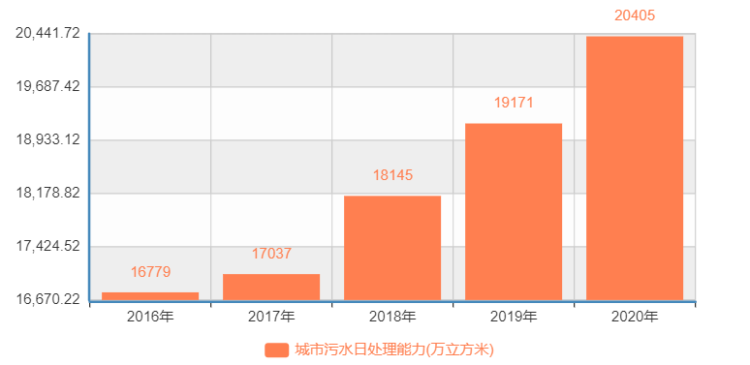
1.1
研究背景
发展趋势
近些年我国城市化建设发展迅速，城市污水量大大增加。随着我国城市排水设施的发展，我国处理污水的能力迅速增强，污水日处理能力由2016年的16779万立方米迅速增长至2020年的20405万立方米，增长幅度高达21.6%。，
借助于“一带一路”发展平台，国家大力推广优秀影视文化作品，举办“文化交流节”，鼓励民间艺人海外巡回演出等等。“纪录片”成为跨文化传播新途径。
“纪录片”作为一种非虚构的文化表现形式，具有生动、客观、灵动、流畅、趣味等影视特性，在传播中华文化，提升中国文化软实力以及国际影响力等方面具有不可替代的作用。

Slide 6
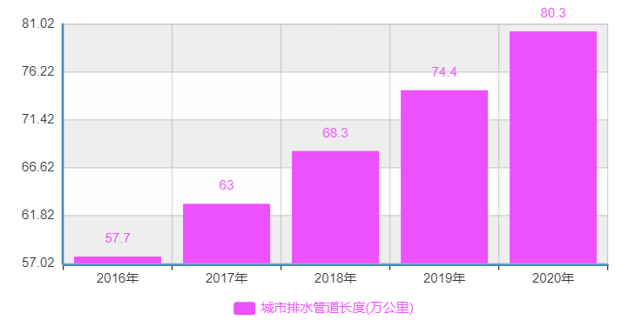
1.1
研究背景
发展趋势
城市污水的增加带动了城市排水管道的长度的飞速增长，至2020年，我国城市排水管道总长度已达80.3万公里，同比增长7.93%。随着我国城市基础设施的不断增强，在未来我国城市排水管道的总长度还将继续增长。
借助于“一带一路”发展平台，国家大力推广优秀影视文化作品，举办“文化交流节”，鼓励民间艺人海外巡回演出等等。“纪录片”成为跨文化传播新途径。
“纪录片”作为一种非虚构的文化表现形式，具有生动、客观、灵动、流畅、趣味等影视特性，在传播中华文化，提升中国文化软实力以及国际影响力等方面具有不可替代的作用。

Slide 7
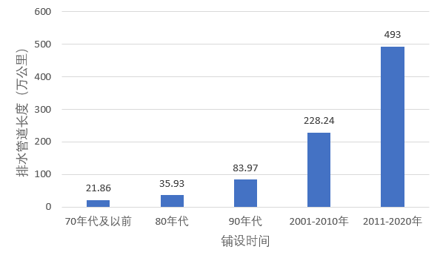
1.1
研究背景
发展趋势
许多管道在上世纪五六十年代就已经投入使用，这些管线运行时间长，建设标准低且长期失修，越来越多的管道达到了使用寿命，管道处于不同程度的损伤和失效状态，管道腐蚀泄漏引起的各种事故时有发生，给城市的稳定运行带来了巨大压力。
借助于“一带一路”发展平台，国家大力推广优秀影视文化作品，举办“文化交流节”，鼓励民间艺人海外巡回演出等等。“纪录片”成为跨文化传播新途径。
“纪录片”作为一种非虚构的文化表现形式，具有生动、客观、灵动、流畅、趣味等影视特性，在传播中华文化，提升中国文化软实力以及国际影响力等方面具有不可替代的作用。

Slide 8
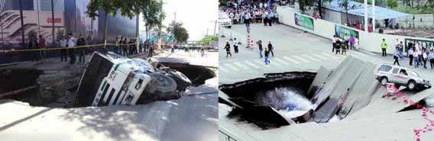
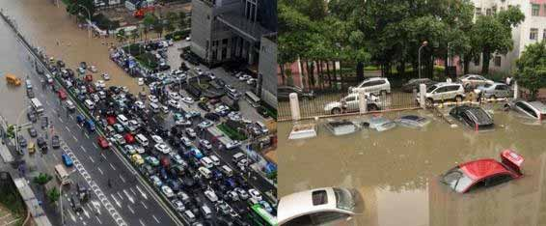
1.1
研究背景
发展趋势

Slide 9
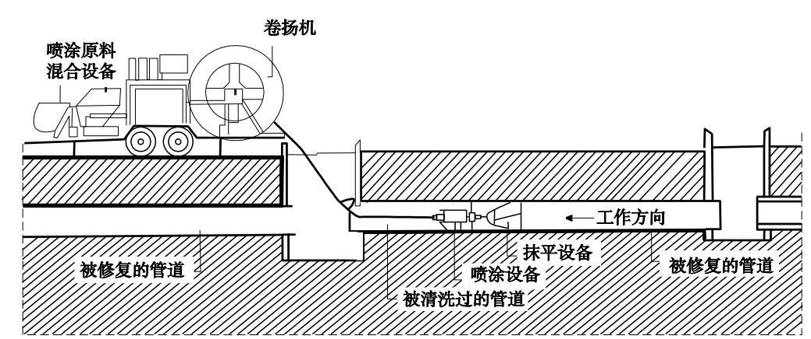
1.1
研究背景
管道喷涂修复技术是一种非开挖修复技术，

Slide 10


1.1
研究背景
目前形势
发展趋势
借助于“一带一路”发展平台，国家大力推广优秀影视文化作品，举办“文化交流节”，鼓励民间艺人海外巡回演出等等。“纪录片”成为跨文化传播新途径。
“纪录片”作为一种非虚构的文化表现形式，具有生动、客观、灵动、流畅、趣味等影视特性，在传播中华文化，提升中国文化软实力以及国际影响力等方面具有不可替代的作用。

Slide 11
1.2
研究意义
01
02
03
学术研究价值
现实研究价值
社会效益
深层次的人文关怀为中国国际影视作品行业的发展贡献了理论和实践基础，在某种程度上可拔高中国影视作品的思想性
优秀纪录片的跨文化传播能够充分展示民族精神，彰显国家风采，促使西方了解中国天人合一、人文关怀等多重优良特质，促进东西方不同意识形态和价值体系之间的对话交流。
中国优秀纪录片的跨文化传播可以通过其丰富的题材，改变海外受众对中华文化的传统认知，全方位了解中国文化，塑造良好的国家形象。

Slide 12


参考
文献
[1]马保松.非开挖工程学［M］.北京:人民交通出版社,2008.
[2]史国棚,马保松,杨超,曾聪.水泥砂浆喷涂法修复钢筋混凝土管道结构性能[J].中国给水排水,2020,36(20):32-38.
[3]刘磊.喷涂修复排水管道强度理论研究[D].中国地质大学(北京),2018.
[4]张海丰.水泥砂浆内衬法修复混凝土重力管道理论与实验研究[D].中国地质大学,2019.
[5]苏林耒. CIPP修复排水管道强度理论研究[D].中国地质大学(北京),2021.

Slide 13
02
研究思路与方法
Part.two
RESEARCH IDEAS AND METHODS

Slide 14



2.1
研究思路
重要性分析
存在问题分析
成功案例类比
本文以实证调研为基础，对近几年海外纪录片跨文化传播成功进行具像化分析，总结纪录片跨文化传播的必要性
本文从中国纪录片历史、发展、近况等基本信息以及相关文献资料的梳理，分析中国纪录片在海外传播陷入困境的原因，进而提出解决对策。
本文综合运用新闻传播学、美学、社会心理学等多方面理论知识，通过成功典型案例分析（如《舌尖上的中国》等）

Slide 15





2.2
研究方案
文献阅读
理论探讨
为了从总体上把握中国纪录片海外传播的研究进展 ，查阅大量的国内外文献，在对其进行深入、系统研究的基础上，找准本研究的切入点和拟解决的主要问题。
结合本文的研究主题，在对相关文献进行研究的基础上，通过逻辑推理和理论分析， 建立相应的理论框架。
1
2
04
02
03
01
3
4
比较分析
理论完善
结合成功案例典型进行分析， 探讨有助于解决跨文化传播效果不佳的最佳途径。
对研究结果进行分析， 并探讨产生结果的原因，再与国内外其他学者的研究结果进行比较， 最后针对中国纪录片传播现状提出合理建议。

Slide 16
03
研究成果及结论
Part.three
RESEARCH RESULTS AND CONCLUSIONS

Slide 17


3.0
研究成果及结论
1
2
3
正确认识文化差异
树立国际眼光，提升中华文化的传播层次
传播主体多元化，促进中外合作
文化差异的不可避免性直接导致了“文化折扣”现象，简言之就是在跨文化传播中原本土文化的内涵会受到一定的磨损，树立正确的文化意识，尊重各民族文化差异，是纪录片跨文化传播取得成功的必要前提。
在中国纪录片的跨文化传播过程中，应运用国际化的表达方式以呈现中国文化的博大精深，使其与国际受众产生共鸣，在不同的文化群体之前寻求共通的认识，以达到最佳的传播效果。
传播主体是传播活动的核心环节，在传播的过程中承担着信息的“选择、加工与传递任务” ，政府文化部等相关部门应做好国际宣传工作，提供多元化的传播平台，努力推动中国纪录片文化走向全世界。

Slide 18

致谢
欢迎各位老师批评指正
感谢母校提供的学习机会
感谢导师提供的指导
感谢同学舍友的帮助

Slide 19


THANKS FOR WATCHING

